Slide 1
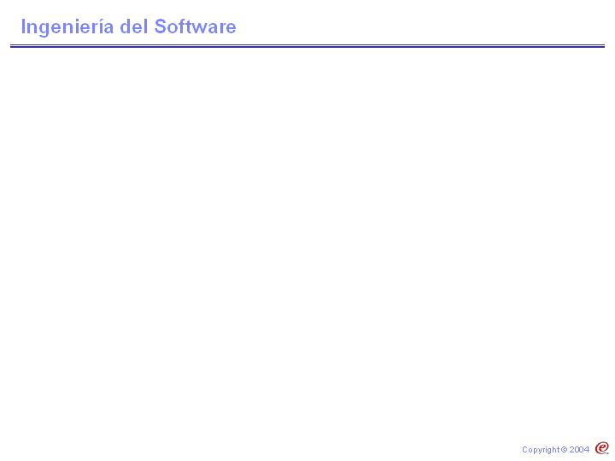
Volumen 2:
Pruebas y Calidad

Slide 2
Unidad 1:
Fundamentos de Pruebas del Software

Slide 3
Objetivos de Aprendizaje
Discutir diversos niveles de prueba
Describir el diseño del caso de prueba
Explicar algunos de los métodos de prueba de caja blanca
Discutir el proceso de derivar casos de prueba
Explicar algunos de los métodos de prueba de caja negra
Notes:
Notas del Instructor
Mencione cada unos de los puntos a estudiar en la unidad.
Declaración Transitoria: La creciente percepción del software como un elemento del sistema y la importancia de los costos asociados a un fallo del propio sistema, conducen a que cada día se tome más en cuenta la importancia de crear pruebas minuciosas y bien planificadas para el software.

Slide 4
Beneficios de las Pruebas
  La prueba es una de las fases más importantes del ciclo de vida de desarrollo del software
  La prueba es el proceso de ejecutar un programa con la intención de descubrir defectos en el programa
  Acentuar la calidad del software logra que los programadores y ´testers´ noten la necesidad de un software sin error
  Establecer una actividad de prueba sistemática permitirá aplicar nuevas tecnologías de aseguramiento de calidad
Notes:
Notas del Instructor
Mencione cada uno de los beneficios de las pruebas mostrados en la lamina.
Declaración Transitoria: Veamos los niveles que se tienen para probar el software.

Slide 5
Niveles de Prueba
  Los niveles de prueba son:
    Prueba de unidad
    Prueba de integración
    Prueba de sistema
    Prueba de aceptación
  Existen dos formas de realizar pruebas:
    Prueba automatizada
    Prueba improvisada
Notes:
Notas del Instructor
Explique cada uno de los puntos mencionados en la lamina.
Declaración Transitoria: La clave de la prueba del software consiste en intentar detectar todos los modos de falla, esto es algo que requiere la prueba exhaustiva del código con todas las entradas posibles. Pero la prueba exhaustiva no es una proposición factible. Estudiemos que técnicas podemos utilizar para esto.

Slide 6
Técnicas de Pruebas de Software
Técnicas de Pruebas
Caja
Blanca
Caja
Negra
Partición Equivalente
Camino Base
Estructura de Control
Prueba de Comparación
Análisis del Valor Limite
Bucles
Condición
Flujo de Datos
Bifurcación
Dominio

Slide 7
Prueba Caja Blanca
Cada camino independiente en el módulo de software es ejecutado
asegura
Todos los ciclos iterativos son ejecutados y los límites del cuerpo del ciclo
asegura
permite
Prueba
caja
blanca
´Tester´
Casos de prueba
desarrolla
asegura
Todas las sentencias de estructuras condicionales son ejecutadas en las porciones verdaderas y falsas
Todas las estructuras de datos usadas en el programa son ejecutadas para chequear la correctitud
asegura
Notes:
Notas del Instructor
Explique que la idea general de esta técnica, es que un software puede ser probado conociendo el funcionamiento del producto. De esta manera se pueden desarrollar pruebas que aseguren la operación interna se ajusta a las especificaciones y todos los componentes internos se han probado de manera adecuada. Utilice la lamina ejemplificar el funcionamiento de la prueba de caja blanca.
Declaración Transitoria: Vamos a estudiar algunas de las técnicas utilizadas para implementar la prueba de caja blanca

Slide 8
Prueba de Condición
  Se utiliza para diseñar los casos de prueba que examinan las condiciones lógicas en un programa
  Se enfoca en todas las condiciones en el programa e incluye la prueba de expresiones relacionales y aritméticas
  Esto se puede hacer usando los dos siguientes enfoques:
    Prueba de bifurcación
    Prueba del dominio
Caja
Blanca
Estructura de Control
Condición
Bucles
Flujo de Datos
Notes:
Notas del Instructor
Explique cada uno de los puntos mostrados arriba. Las principales ventajas de este tipo de pruebas son su sencillez, para la prueba de una condición y que permite orientación para generar pruebas adicionales.
Declaración Transitoria: Veamos un ejemplo de la prueba de condición

Slide 9
Prueba de Condición
#include <stdio.h>
...
if (num1 == num2)
printf(“ Son iguales\n");
else if (num1 > num2)
printf(“El máximo es %d\n",num1);
else
printf(" El máximo es %d\n",num2);
}
Sentencia de Bifurcación 1
Sentencia de Bifurcación 2
  Para probar la primera sentencia:
{num1 = 10, num2 = 10}
  Para probar la segunda sentencia:
{(num1 = 10, num2 = 15),
(num1 = 15, num2 = 10)}
num1
num2
10
10
5
15
15
5
Notes:
Notas del Instructor
Explique el ejemplo para aclarar el funcionamiento de la prueba de condición. Válgase del ejemplo para recordar términos como expresión relacional, condición simple, condición compuesta y expresión booleana.
Declaración Transitoria: Veamos como aplicar la estrategia de bifurcación en la prueba de condición.

Slide 10
Prueba de Flujo de Datos
1. # include <stdio.h>
4. . . .
5. printf("Introduzca un entero positivo : ");
6. scanf("%d",&num);
7.
8. if (num <= 0)
9. printf("%d no es un entero positivo\n",num);
10. else {
11.
12. save = num; /* guarda el número */
13. digit = 1;
14.
15.
16. while (num/10 != 0) {
17. digit++;
18. num = num /10;
19. . . .
x
y
10
10
Cadenas de definición: 6-8, 6-9, 6-12 y 6-16
Casos de prueba para cadena 6-16: num = {10,5,15}
5
15
15
5
Notes:
Notas del Instructor
Utilice el ejemplo mostrado para explicar el funcionamiento de la prueba de flujo de datos. Aclare que es poco realista asumir que la prueba de flujo de datos puede ser usada ampliamente cuando se prueban grandes sistemas. Pero puede ser utilizada en áreas del software consideradas sospechosas.
Declaración Transitoria: Siguiendo los pasos de la prueba, identificaremos la cadenas de definición, cuando se selecciona la variable x.

Slide 11
Prueba de Bucle
Es un método de prueba de estructura del control que trata de detectar errores en bucles
Genera casos de prueba tales que el bucle es probado a fondo
while (num/10 != 0) {
digit++;
num = num /10;
}/*Fin del while*/
Casos de prueba:
num = 1 El bucle no se ejecuta
num = 22 El bucle se ejecuta una veces
num = 32767 El bucle se ejecuta varias veces
num = 65537 Número grande para chequear si
el bucle termina
Notes:
Notas del Instructor
Utilice la lamina para explicar como funciona la prueba de bucle, use como apoyo el manual de estudiante. Mencione que la prueba de bucles anidados es un ejercicio bastante simple y directo. Sin embargo el único problema es que el número de pruebas requeridas tiende a ser inmanejable. Uno de los métodos prácticos de hacer la prueba con las estructuras anidadas es:
Mantener los bucles externos fijos para valores mínimos de las variables de control del bucle.
Probar el bucle más interno completamente como si fuera un bucle simple.
Luego, de la misma manera, considere el bucle externo y probarlo manteniendo todas las variables de bucles más externos en valores mínimos.
Declaración Transitoria: En un principio de la lección, mencionamos que existen dos métodos para implementar la prueba de caja blanca: la prueba de la estructura de control y la prueba de camino base. Hemos estudiados las diferentes variaciones de cómo trabajar con la prueba de la estructura de control. Ahora estudiaremos el segundo método para implementar la prueba de caja blanca, la prueba de de camino base.

Slide 12
Complejidad Ciclomática de McCabe
Calcula el número de caminos independientes en un programa, lo cual conduce a un valor numérico de la complejidad
Se representa el programa en consideración como un grafo
La complejidad ciclomática del grafo G es denotada como V y se calcula como sigue:
    V(G) = Número (aristas) - Número (nodos) + 2
    V(G) = Número de nodos predicados + 1
    V(G) = Número de regiones de G.
Notes:
Notas del Instructor
Explique cada uno de los puntos mostrados en la lamina. Adicionalmente puede mencionar que esta métrica determina en número de caminos a través de un programa. Sirve para predecir los módulos que son más propensos a errores. Determina el número de casos de prueba para asegurarse que todas las sentencia de un componente han sido ejecutadas al menos una vez.
Para tener buena capacidad de mantenimiento y pruebas, McCabe recomienda que ningún módulo del programa debe exceder una complejidad ciclomática de 10.
Si el tiempo se lo permite puede plantear un ejemplo de un grafo sencillo y calcular su complejidad de manera de afianzar conocimientos en las participantes
Declaración Transitoria: Veamos las ventajas de esta métrica

Slide 13
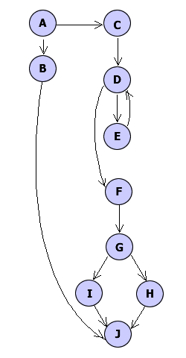
Complejidad Ciclomática de McCabe
if(nodo == NULL) {
printf(“Error\n");
return;
}
r = NULL;
q = nodo->hijo;
while (q != NULL) {
r = q;
q = q->next;
}
q = getNode(item);
q->padre = nodo;
if (r == NULL)
nodo->hijo = q;
else
r->next = q;
V(G) = No aristas – No nodos + 2
= 12 – 10 + 2 = 4
Notes:
Notas del Instructor
Explique cada uno de los puntos mostrados en la lamina. Adicionalmente puede mencionar que esta métrica determina en número de caminos a través de un programa. Sirve para predecir los módulos que son más propensos a errores. Determina el número de casos de prueba para asegurarse que todas las sentencia de un componente han sido ejecutadas al menos una vez.
Para tener buena capacidad de mantenimiento y pruebas, McCabe recomienda que ningún módulo del programa debe exceder una complejidad ciclomática de 10.
Si el tiempo se lo permite puede plantear un ejemplo de un grafo sencillo y calcular su complejidad de manera de afianzar conocimientos en las participantes
Declaración Transitoria: Veamos las ventajas de esta métrica

Slide 14
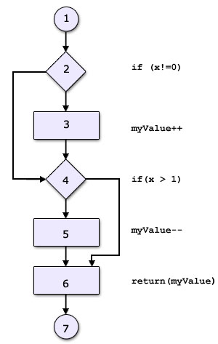
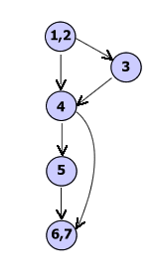
Prueba de Camino Base
1. int myFunction(int x) {
2. if (x != 0)
3. myValue++;
4. if (x > 1)
5. myValue--;
6. return (myValue);
7.}
Camino 1:2-3-4-5-6,7 x={5}
Camino 2:2-4-6,7 x={0}
Camino 3:2-3-4-6,7 x={-1}
4
1
Complejidad ciclomatica:
V(G) = número (bordes) - número (nodos) + 2
= 6 – 5 + 2
= 3
2
3
Notes:
Notas del Instructor
Utilice el ejemplo mostrado en la lamina para explicar el funcionamiento de la prueba de camino base. Explique paso a paso como se obtiene el flujograma del código mostrado y como partir de este flujograma se puede generar un grafo del flujo. Indique los caminos independientes que se obtienen según la prueba:
Camino 1: 2-3-4-5-6,7
Camino 2: 2-4-6,7
Camino 3: 2-3-4-6,7
Lo que queda es derivar los casos de prueba que aseguren que cada una de los tres caminos independientes anteriores en el conjunto base sean ejecutados.
Declaración Transitoria: Conociendo la función específica para la que fue diseñado el producto, se puede llevar a cabo pruebas que demuestren que cada función del producto es completamente operativa, a este tipo de prueba se denomina prueba de caja negra

Slide 15
Prueba Caja Negra
  Considera la selección de los datos de prueba y la interpretación de los resultados que son realizados en base a las características funcionales del software
Efecto de combinaciones
específicas de data
en la operación del sistema
Determina si las clases
de entrada generan
buenas pruebas
?
Grado de sensibilidad
mostrado por el
sistema frente a
ciertos valores de entrada
Pruebas para validación
de funcionalidades
Aislamiento de límites
de clases de datos
Pruebas Caja Negra
Notes:
Notas del Instructor
Mencione cada uno de los aspectos mostrados arriba, de los cuales se ocupa la prueba de caja negra.
Declaración Transitoria: Al igual que la prueba de caja blanca, la prueba de caja negra tiene técnicas que nos permiten aplicar este enfoque de pruebas. Veamos cuales son estas técnicas.

Slide 16
Particionamiento Equivalente
Particionamiento
equivalente
Identificar condiciones
de entrada
Bifurcar en clases
de equivalencia
Clases válidas
Clases inválidas
Agrupar clases válidas de ser posible
Separar casos de prueba para cada clase inválida
Notes:
Notas del Instructor
Explique el particionamiento equivalente es un método de dividir entradas en clases de datos de los que se puedan casos de prueba. Por ejemplo dividir las entradas en tres clases de equivalencia: números enteros negativos, cero y números enteros positivos. El objetivo principal es definir tan solo un caso de prueba en cada clase de equivalencia en lugar de múltiples casos de prueba que pertenecen a la misma clase de equivalencia. Las clases de entradas del programa son conocidas relativamente temprano en el proceso de software. Por esta razón comenzamos pensando en la partición equivalente una vez el diseño ha sido creado.
La generación de particiones equivalentes y casos de prueba depende solamente de las condiciones de entrada. Una clase de equivalencia representa un conjunto de estados válidos o de estados inválidos para las condiciones de entrada. En la lamina se muestra un procedimiento que se puede utilizar para obtener las particiones equivalentes.
Declaración Transitoria: Ahora ¿Cómo definir las clases de equivalencia?

Slide 17
Análisis del Valor Límite
Se centra en la generación de los casos de prueba que trabajan con valores límite
Trabaja con valores de salida así como valores de entrada
Técnica útil ya que muchos errores se centran solo en los valores límite
Útil en software pequeño y no-complejo
Notes:
Notas del Instructor
Mencione cada uno de los puntos mostrados arriba. El análisis del valor de limite es una técnica de diseño de casos de prueba que complementa a la partición equivalente. Esta técnica en lugar de seleccionar cualquier elemento de una clase de equivalencia, lleva a la elección de casos de prueba en los limites de la clase. En lugar de centrarse solo en las condiciones de entrada, el AVL obtiene casos de prueba para el campo de salida.
El análisis del valor límite es una técnica útil puesto que muchos errores se centran solo en los valores límite. Es especialmente útil en software pequeño, no-complejo.
Declaración Transitoria: A continuación vamos a estudiar la técnica de la prueba de la comparación.

Slide 18
Prueba de Comparación
Se emprende normalmente al ocuparse de los sistemas que se consideran críticos
Se desarrollan dos versiones independientes pero idénticas del mismo software
Equipos independientes desarrollan las dos versiones
Los mismos casos de prueba se utilizan para evaluar la adherencia a las especificaciones funcionales del software
Generalmente, ambas versiones del software funcionan en paralelo para comparar su rendimiento en tiempo real
Notes:
Notas del Instructor
Mencione cada uno de los puntos mostrados arriba.
Explique que cuando los mismos casos de prueba en ambas versiones no proporcionan los resultados idénticos esperados, ambas versiones del software se revisan para detectar la presencia de defectos. Al final, con los mismos casos de prueba, se identifican y se rectifican todos los defectos.
De las dos versiones, solamente una estará funcionado normalmente, mientras que la otra sirve como respaldo.
Declaración Transitoria: Hemos concluido con los puntos a estudiar en esta unidad, veamos un resumen de los puntos tratados en esta unidad.

Slide 19
Resumen
Se explicaron diferentes niveles de prueba
Se describió el diseño del caso de prueba
Se explicaron algunos de los métodos de prueba de caja blanca
Se discutió el proceso de derivar casos de prueba
Se explicaron algunos de los métodos de prueba de caja negra
Notes:
Notas del Instructor
Mencione cada unos de los puntos estudiados en la unidad.
Motive a la intervenciones de los participantes y con estas intente hacer una tormenta de ideas de los tópicos tratados en la unidad.
Se tiempo de se lo permite discuta con los participantes la auto-evaluación.

Slide 20
Unidad 1:
Metodologías de Pruebas

Slide 21
Objetivos de Aprendizaje
Distinguir entre la verificación y la validación
Describir el proceso de prueba
Explicar los métodos implicados en el proceso de prueba de unidad
Discutir los enfoques implicados en la prueba de integración
Describir los diversos componentes de la prueba del sistema
Notes:
Notas del Instructor
Mencione cada unos de los puntos a estudiar en la unidad.
Declaración Transitoria: En la unidad anterior se discutieron las diversas técnicas de prueba de software. El proceso de prueba requiere una planificación considerable. El diseño efectivo de los casos de pruebas es importante, pero también es la estrategia para su utilización.

Slide 22
Introducción
El planeamiento de la prueba es vital para la acertada concepción y conclusión de un proceso de prueba
Puede realizarse antes que la prueba comience o simultáneamente con las fases de codificación y de diseño
Establecer un
criterio definido
Plan global para
integrar diferentes
módulos de software
Probar módulos
en un ambiente
integrado
Notes:
Notas del Instructor
Explique cada uno de los puntos mostrados en la lamina. Utilice la lamina para mostrar los pasos involucrados en la planificación de prueba del software.
En general, la prueba comienza con un plan de prueba y termina con la prueba de aceptación. Un plan de prueba es un documento general elaborado por el equipo del desarrollo para el proyecto completo. El plan de prueba define el alcance, el enfoque que se tomará, y el cronograma de prueba. También identifica los tipos de pruebas que se llevarán a cabo y los casos de prueba para el proceso completo de prueba, y el personal responsable de las diversas actividades de la prueba. El equipo del desarrollo de software desarrolla el plan de prueba del módulo más alto, que incorpora lo siguiente: Fundamentos detrás de las Pruebas , Método de Prueba, Programar las Actividades de Prueba.
Declaración Transitoria: Dos términos usados con frecuencia en el desarrollo y prueba del software son verificación y validación

Slide 23
Verificación y Validación del Software
La verificación responde a la pregunta “¿Estamos construyendo el producto correctamente?”
La verificación define todas las actividades que ocurren al final de un ciclo de desarrollo particular
La validación contesta a la pregunta "¿Estamos desarrollando el producto requerido?"
Se refiere a un conjunto de actividades, que se aseguran de que el software desarrollado corresponda con los requerimientos del cliente
Notes:
Notas del Instructor
Mencione cada uno de los puntos mostrados en la lamina.
Declaración Transitoria: El proceso de prueba del software implica tomar en cuenta un conjunto actividades y aspectos del proceso de software.

Slide 24
Proceso de Prueba
Codificación
Ingeniería de sistemas
Desarrollo de SRS
Desarrollo del documento de diseño
Procedimientos y
Planes de Prueba
Formulación del problema
Análisis de requerimientos
Actividades en paralelo
Plan y especificaciones para construcción del sistema completo
Criterio para aceptación del sistema
Plan de prueba e integración
Liberar sistema
Instalar versión actual del sistema construido
Realizar esto como parte de adm. de configuración
Aceptar módulos como probados
Realizar prueba completa del sistema
Probar versión actual del sistema
Proceso iterativo
Notes:
Notas del Instructor
Utilice el grafico de arriba para explicar el proceso de prueba. El proceso de pruebas implica ciertas actividades presentes a lo largo del proceso de desarrollo de software:
Preparar los criterios formales de aceptación para el sistema. Este paso se comienza tan pronto como se concluya la fase de análisis de requerimientos. Se realiza en paralelo con las tareas de ingeniería de sistema y desarrollo de la SRS.
Desarrollar el plan para la integración y prueba de sistema, éste se hace junto con las actividades de ingeniería de sistema y desarrollo de la SRS.
Desarrollar una estrategia de prueba para indicar la naturaleza de la prueba de unidad que se realizará.
Sincronizar las actividades de prueba con el cronograma del desarrollo, ya que cualquier cosa fuera de la sincronización resultará en retrasos y problemas.
Una parte del proceso de prueba se extiende durante la implantación del sistema.
Declaración Transitoria: La prueba del software comienza por lo elemental y progresa hacia lo complejo. Por esta razón se debe comenzar las primeras pruebas sobre el componente elemental del programa. Para esto utilizamos la prueba de unidad.

Slide 25
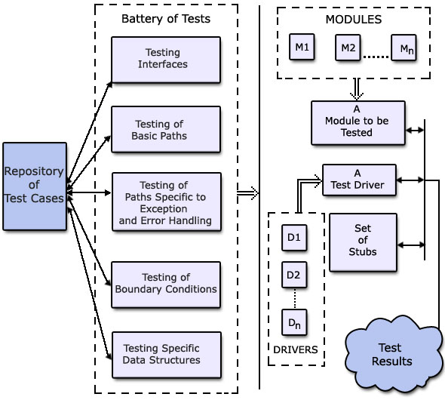
Pruebas Unitarias
Acumulador de pruebas
MÓDULOS
Pruebas de interfaces
Pruebas de caminos base
Un módulo a ser probado
Repositorio de casos de prueba
Pruebas de caminos específicos para manejo de excepciones y errores
Un manejador
de prueba
Conjunto de ´stubs´
Pruebas de condiciones límites
Pruebas estructura de datos específicas
Resultados de prueba
DRIVERS
Notes:
Notas del Instructor
Explique que la prueba de unidad se concentra en algunos de los conjuntos de componentes más pequeños de un sistema de software, que se llaman 'módulos’ en un sentido genérico. El término 'unidad' en el contexto de prueba de unidad se puede referir a una función individual, una clase en un software OO, un DLL ó una colección de las funciones cohesivas que realizan algunas tareas específicas. Como también el termino puede referencia a todos los elementos antes mencionados. Esta prueba se hace generalmente usando los métodos de prueba caja blanca.
Utilice el grafico mostrado en la lamina para indicar el conjunto de pruebas que implica la prueba de unidad. Mencione que el proceso de la prueba de unidad implica llevar a cabo algunas o todas la serie de pruebas. El proceso por sí mismo no especifica una secuencia rígida en la cual estos métodos individuales de pruebas unitarias tengan que ser utilizados.
Declaración Transitoria: Muchos tipos de errores pueden ser descubiertos durante el proceso de prueba de unidad. Estudiemos la naturaleza estos errores.

Slide 26
Errores en el Desarrollo del Software
Tipográficos
´Underflow´, ´overflow´ y
Excepciones de
direccionamiento
Inicializaciones
fallidas
Errores
Tipos de datos
inconsistentes
Nombres de
variables truncados
Notes:
Notas del Instructor
Explique que los errores se pueden clasificar: de cómputo, lógicos, E/S, interfaz del manejo de datos, la definición de los datos y base de datos. Utilice la lamina para mostrar las categorías en las cuales pueden ser encontrados los errores. Algunas de las categorías principales en las cuales los errores tienden a encontrarse son fallas en la inicialización de variables, uso de tipos de datos inconsistentes y una variedad de excepciones.
Declaración Transitoria: Veamos los tipos de errores más frecuentes durante los cómputos.

Slide 27
Pruebas de Integración
  La integración es el proceso de ensamblar las diferentes unidades en el sistema de software
  Probar el sistema como la integración de varias unidades se llama prueba de integración
Enfoque ‘All up’
(Big Bang)
Enfoques para prueba e integración
Enfoque
´Depth First´
Enfoque
´Top down´
Enfoque
´Breadth First´
Enfoque incremental
Enfoque
´Depth First´
Enfoque ´Bottom up´
Enfoque
´Breadth First´
Notes:
Notas del Instructor
Utilice el diagrama de la lamina para indicar los diferentes maneras de integrar un sistema conformado por numerosos módulos de software desarrollados independientemente. Un enfoque es integrar los diferentes módulos probados de forma incremental en un sistema. Este sistema realizará más pruebas en cada paso incremental para comprobar si se cumplen con los criterios de aceptación del sistema o no. El segundo enfoque es integrar el sistema completo y después realizar pruebas a nivel sistema. Esto se llama explosión grande (big bang) o enfoque todo- arriba (all-up).
Declaración Transitoria: Vamos a discutir brevemente algunos de los enfoques principales para prueba e integración. Comencemos con el enfoque hacia arriba.

Slide 28
Enfoque ‘Hacia Arriba’ o Explosión Grande
  El conjunto entero de unidades primero se integra en el sistema final
  Entonces el sistema final se prueba
  En esta etapa, los métodos de prueba de la caja negra serán utilizados
  Cuando los defectos aparecen durante la prueba, localizar y corregir la fuente del error se convierte en una tarea difícil
  Se emplea raramente a excepción de sistemas extremadamente pequeños que implican apenas algunos módulos
Notes:
Notas del Instructor
Mencione cada uno de los puntos mostrados arriba.
Declaración Transitoria: El enfoque incremental para integrar y probar módulos se puede hacer de dos maneras – de arriba hacia abajo (top-down) o de abajo hacia arriba (bottom-up). En cada uno de los enfoques de arriba hacia abajo (top-down) o de abajo hacia arriba (bottom-up), los módulos pueden ser integrados y probados usando una primera profundidad o un enfoque de primer alcance. Veamos con más detalle el enfoque arriba hacia abajo.

Slide 29
Enfoque Incremental de Abajo para Arriba
  Un sistema de software se puede considerar como un árbol de jerarquía
  Donde módulos del nivel más bajo realizan una tarea computacional específica y son llamados módulos atómicos
  En el enfoque de abajo hacia arriba, se procede de los módulos atómicos y se integran en una parte funcional significativa
  Similarmente, todos los módulos en el nivel más bajo se pueden agrupar con el módulo del siguiente nivel al cual se enlazan
  Una agrupación significativa se llama una estructura
Notes:
Notas del Instructor
Utilice el diagrama para explicar de forma breve como funciona el enfoque de arriba hacia abajo.
La estructura de los diferentes módulos en un sistema de software se puede considerar como un árbol de jerarquía. En el diagrama, se puede ver que los módulos Zi para I = 1, 2..., 9 son todos módulos atómicos. En el enfoque de abajo hacia arriba, se procede de los módulos atómicos y se integran en una parte funcional significativa, denominada estructura. Si observamos el árbol de la lamina, se pueden agrupar los módulos Z1 y Z2 con Y1 para obtener una tarea de computacional significativa. Similarmente, todos los módulos en el nivel más bajo se pueden agrupar con el módulo del siguiente nivel al cual se enlazan, para formar una parte computacional significativa. Una vez que los módulos se agrupan en estructuras, estas se prueban por separado.
Declaración Transitoria: Discutamos ahora el enfoque arriba hacia abajo.

Slide 30
Enfoque Incremental de ‘Arriba hacia Abajo’
  Se realiza a partir del enfoque de una primera profundidad o un enfoque de primer alcance para integrar los módulos y construir estructuras
  En la integración de primer alcance para hacer estructuras, la idea principal es considerar todos los módulos presentes en el mismo nivel, subordinarlos a un módulo de alto nivel e integrarlos
  Una vez que se prueba una estructura, el módulo verdadero sustituye uno de los trozos y se prueba otra estructura
Notes:
Notas del Instructor
Mencione cada uno de los puntos mostrados arriba. Explique que en este enfoque se integran los módulos moviéndose hacia abajo por la jerarquía, comenzando por el módulo de control principal (programa principal). Los módulos subordinados al módulo principal se van incorporando en la estructura, ya sea con un enfoque de primera profundidad, el cual integra todos los módulos de un camino principal de control o con un enfoque primero en anchura, donde se integran primero todo los módulos directamente subordinados a cada nivel de la jerarquía, moviéndose de forma horizontal por el árbol.
Declaración Transitoria: Después que el proceso de prueba es completado, los errores son analizados, localizados y corregidos, se emprende la prueba del sistema.

Slide 31
Prueba del Sistema
Se emprende después de que el proceso de prueba de integración se ha completado
Se hace para asegurarse de que las funciones del software se cumplen con las expectativas del cliente y según lo indicado en el SRS
Las pruebas de validación se realizan para establecer que el software esta en conformidad con:
  Requisitos funcionales
  Características del comportamiento
  Requisitos de funcionamiento
  Necesidades de documentación
  Requerimientos misceláneos
Notes:
Notas del Instructor
Explique cada uno de los puntos indicados arriba.
Declaración Transitoria: La prueba del sistema, realmente esta constituida por una serie de pruebas diferentes cuyo propósito primordial es ejercitar profundidad el sistema. La mayoría de desarrolladores de software llevan a cabo un proceso de prueba del sistema llamado prueba alfa y beta.

Slide 32
Pruebas Alfa y Beta
  En estos métodos, un producto de software se prueba en un ambiente y bajo condiciones reales, con operadores verdaderos
  La prueba alfa considera un equipo de usuarios/operadores del cliente que viene al ambiente del desarrollador y participa en el proceso de prueba
  La prueba beta implica entregar una o más copias del software / sistema al sitio de cliente
Notes:
Notas del Instructor
Explique cada uno de los puntos mostrados arriba. El objetivo fundamental de estas dos pruebas es descubrir errores que solamente el usuario final puede descubrir, ya que es imposible que el desarrollador pueda prever como el usuario final realmente utilizará el sistema.
Declaración Transitoria: A continuación discutiremos la prueba de aceptación.

Slide 33
Prueba de Aceptación
  El primer paso en el proceso de la prueba es concluir criterios de aceptación del sistema con el cliente
  Los criterios de aceptación son cruciales en validar el sistema para comprobar si resuelve los requerimientos del cliente
  Los criterios de aceptación se incorporan normalmente en la declaración de la misión o la especificación de sistema
Notes:
Notas del Instructor
Mencione cada uno de los puntos mostrados en la lamina.
Declaración Transitoria: Veamos cuales son esos criterios de aceptación cruciales.

Slide 34
Criterios de Aceptación
Procedimientos ‘start up´
y ´shut down´
Seguridad
Recuperación del sistema de fallas
Criterios de
aceptación
Manejo de condición de sobrecarga
Interfaz operador-sistema
Funcionalidad y desempeño
Recuperación de desastre
Mensajes de error
Notes:
Notas del Instructor
Utilice el diagrama de la lamina para indicar los criterios de aceptación.
Declaración Transitoria: Como parte de la prueba del sistema, el software debe ser probado para recuperación, seguridad, estrés y funcionamiento. Discutiremos a continuación la prueba de recuperación.

Slide 35
Prueba de Recuperación
  Se diseña para asegurar que las funciones de recuperación indicadas en la SRS funcionen correctamente
  Se generan y se utilizan los casos de prueba para hacer que el software falle y observar si el proceso de recuperación funciona según lo deseado
  El proceso de recuperación puede ser manual o automático.
Notes:
Notas del Instructor
Mencione cada uno de los puntos mostrados arriba. Explique que el software debe ser capaz de recuperase de fallas. Es decir, el software debe ser capaz de comenzar a funcionar otra vez en el tiempo más corto posible (según lo indicado en la SRS).
Declaración Transitoria: Cualquier sistema de software que maneje información sensible es un posible objetivo para entradas ilegales al sistema.

Slide 36
Prueba de Seguridad
  Se realiza para asegurar que el software mantiene las características de seguridad requeridas e indicadas en el SRS
  Incluye un conjunto de actividades diseñadas para procurar burlar la seguridad del sistema
  Algunas de las tentativas pueden ser las siguientes:
    Explorar la negación de servicios con ataques contra el sistema
    Explorar formas para romper la contraseña de usuarios, de archivos y de recursos
    Explorar las posibilidades de acceso a los recursos protegidos
Notes:
Notas del Instructor
Mencione cada uno de los puntos mostrados en la lamina. Esta prueba verifica que los mecanismos de protección incorporados en el sistema lo protegerán de accesos no autorizados.
Declaración Transitoria: Es fundamental saber los limites de carga de trabajo del sistema desarrollado. ¿A qué potencia puede ponerse a funcionar el sistema antes de que falle?

Slide 37
Prueba de Estrés
  El objetivo principal es someter al software a condiciones extremas y observar en qué etapa, el sistema colapsa
  Algunas de estas condiciones extremas pueden ser cualquiera de las siguientes:
    Necesidad de un gran espacio de almacenaje secundario
    Necesidad de grandes cantidades de ancho de banda para las transferencias de red
    Necesidad de una gran cantidad de tiempo de CPU
Notes:
Notas del Instructor
Mencione cada uno de los puntos mostrados arriba.
Declaración Transitoria: Para sistemas de tiempo real es inaceptable un sistema que proporcione las funciones requeridas pero no se ajuste a los requisitos de rendimiento.

Slide 38
Prueba de Desempeño
  Se realiza para asegurar que los requerimientos de funcionamiento indicados en la SRS y que el funcionamiento del software están en conformidad
  Esta es la prueba de funcionamiento ´run-time´
  Puede ser realizada solamente cuando se integra y se prueba el sistema completo
  El propósito principal es revelar deficiencias, en el funcionamiento del software
Notes:
Notas del Instructor
Mencione cada uno los puntos mostrados en la lamina.
Declaración Transitoria: Hemos concluido con los tópicos a discutir en esta unidad. Veamos un resumen de los puntos tratados en esta unidad

Slide 39
Resumen
Se presentó la diferencia entre la verificación y la validación
Se describió el proceso de prueba
Se explicaron los métodos implicados en el proceso de prueba de la unidad
Se presentaron los acercamientos implicados en la prueba de la integración
Se describieron los diversos componentes de la prueba del sistema
Notes:
Notas del Instructor
Mencione cada unos de los puntos estudiados en la unidad.
Motive a la intervenciones de los participantes y con estas intente hacer una tormenta de ideas de los tópicos tratados en la unidad.
Se tiempo de se lo permite discuta con los participantes la auto-evaluación.

Slide 40
Unidad 3:
Control de Calidad del Software

Slide 41
Objetivos de Aprendizaje:
  Explicar el concepto de la calidad
  Describir el control de calidad y el aseguramiento de la calidad en el contexto del software
  Discutir la seguridad y confiabilidad del software
  Explicar el Modelo de Capacidad de Madurez - SEI
Notes:
Notas del Instructor
Mencione cada unos de los puntos a estudiar en la unidad.
Declaración Transitoria: Al lo largo del curso hemos estudiado técnicas, métodos que son necesarios para alcanzar como resultado del proceso de software, un producto de alta calidad. Pero realmente sabemos que significado del termino calidad para el área de ingeniería del software.

Slide 42
Concepto de la Calidad
Especificaciones
de desempeño
Alcance en el que la
implementación
cumple con el diseño
Calidad
Calidad y diseño
Calidad y
cumplimiento
Tolerancias
Alcance en que sistemas
implementados
cumplen con SRS
Notes:
Notas del Instructor
Use el grafico para reforzar lo explicado anteriormente sobre los dos aspectos de un desarrollo de software donde se busca asegurar la calidad y lo que cada uno de estos aspectos abarca. Mencione que las tres dimensiones de la calidad del software son: Operación del producto, Transición del producto y Revisión del producto.
Declaración Transitoria: Muchos desarrolladores creen que la calidad del software es un concepto que puede ser implementado después de que se haya generado el código. Sin embargo, esto no es verdad. Existen una serie de actividades que tienen que ser implementadas a través del proceso de desarrollo del software y el proceso de la aplicación, para asegurar la calidad del producto.

Slide 43
Aseguramiento de la Calidad del Software
  Es la conformidad a las necesidades funcionales y de rendimiento a los estándares de desarrollo y a las características requeridas del software
  El SQA se relaciona con tres cosas:
    Los requerimientos formarán la base para evaluar la calidad.
    Los estándares especificados influyen en el desarrollo del software.
    Cada aplicación tiene ciertos requerimientos que son implícitos.
Notes:
Notas del Instructor
Explique que los desarrolladores tienen que generar un conjunto de actividades para asegurar una alta calidad del producto, realizar pruebas del aseguramiento de la calidad y usar métricas para desarrollar las estrategias que mejorarán el proceso del software. También tendrá que asegurar la calidad total del producto si se proponen desarrollar un software confiable, es decir, un software que las personas no dudarán en usar incluso en situaciones que implican riesgo o lesión a las personas.
El Aseguramiento de la calidad del software es un conjunto de actividades sistemáticas y planeadas que asegura que el proceso del software y el producto estén conformes con los requerimientos, estándares y procedimientos establecidos. Donde los procesos incluyen todas las actividades que involucran diseño, codificación, pruebas y mantenimiento y los productos incluyen al software, los datos asociados, documentación y todo el papel de trabajo de soporte y reportes. En la lamina se muestran la serie de actividades que son monitoreadas por el aseguramiento de la calidad del software.
Declaración Transitoria: El aseguramiento de la calidad tiene como función básica, proporcionar datos sobre la calidad del producto a la gerencia y asegurarle que los estándares de calidad especificados se están cumpliendo.

Slide 44
Algunas Operaciones SQA
Preparación de
plan SQA
Desarrollo de la
descripción del
proceso de
software
Revisión de
software
Actividades
SQA
Actividades de
verificación
Documentación
Reporte de
no conformidad
Notes:
Notas del Instructor
Explique que el SQA se puede identificar como un patrón de acciones planeado y sistemático, que ayudan a asegurar alta calidad en el software de programas y aplicaciones. Y estas acciones están asociados generalmente a dos grupos de personas, los ingenieros del software y el grupos SQA, cada uno con responsabilidades definidas dentro del SQA.
En la lamina se muestran un conjunto de actividades o acciones del SQA especificas, que ha sido recomendado por el Software Engineering Institute - Carnegie-Mellon University.
Declaración Transitoria: Una manera de filtrar las actividades de ingeniería del software son las revisiones.

Slide 45
Confiabilidad del Software
  La calidad total de un software es influenciada en su mayoría por su factor de confiabilidad
  Si funciona sin fallar siempre que se esté utilizando, se considera de alta calidad
  Se indica la mala calidad cuando el programa o aplicación falla en varias ocasiones o con frecuencia
  La confiabilidad del software se puede medir y calcular usando los datos obtenidos durante las pruebas
Notes:
Notas del Instructor
Explique cada uno de los puntos mostrados en la lamina.
Declaración Transitoria: La confiabilidad del software a diferencia de otros factores de calidad, puede ser medida o estimada.

Slide 46
Seguridad del Software
  Proceso de modelamiento y de análisis donde las amenazas potenciales se identifican y se agrupan en base a lo crítico y al riesgo
  Las técnicas de análisis determinan severidad y posibilidad de ocurrencia de las amenazas
  Los eventos indeseables se pueden detectar usando varios métodos como el análisis del árbol de fallas, lógica en tiempo real, o modelos de red de petri
  Estos métodos pueden también determinar la probabilidad de que ocurran tales eventos individuales
Notes:
Notas del Instructor
Explique cada uno de los puntos mostrados en la lamina. Para que la identificación de zonas riesgosas de un sistema sea efectiva el software debe ser analizado en el contexto del sistema completo, no independientemente. El siguiente paso después de que las amenazas se han identificado y se han analizado es determinar los requerimientos de seguridad. La confiabilidad del software y la seguridad del software se relacionan estrechamente.
Declaración Transitoria: Veamos que estándares se manejan en cuanto a todas estas actividades que deben ser supervisadas por un sistema de aseguramiento de calidad.

Slide 47
Modelo de Capacidad de Madurez (CMM)
Nivel 5
Optimizado
Administrado
Nivel 4
Nivel 3
Definido
Repetible
Nivel 2
Nivel 1
Iniciado
Notes:
Notas del Instructor
Explique que en 1984 se establece el Instituto de Ingeniería de Software (SEI) en la Universidad de Carnegie-Mellon. Liderizado por Watts Humphrey, el SEI comenzó a desarrollar un marco de trabajo del proceso de madurez. Ese trabajo inicial ahora se ha convertido en el CMM V1.1. Este modelo consiste de dos documentos, el modelo y un documento de prácticas claves
El modelo describe el marco del CMM y delinea las áreas de práctica clave (KPAs). El documento de prácticas claves describe los KPAs más detalladamente. Utilice la lamina para listar los cinco niveles del proceso de madurez definidos por el CMM.
Declaración Transitoria: Veamos los parámetros que determinan el grado de implementación para un KPA específico.

Slide 48
Factores de Aceptación KPA
Dirección
Recursos
Compromiso
Habilidad
Políticas
Entrenamiento
Factores de evaluación para KPA específicos
Planes
Supervisión
Actividades
Verificación
Procedimientos
Medida
y Análisis
Aseguramiento
de calidad
Medidas
Estatus
Notes:
Notas del Instructor
Explique que los KPAs son grupos relacionados de actividades que mejoran la capacidad de proceso. Utilice la lamina para mostrar los parámetros que determinan el grado de implementación de un KPA especifico.
Declaración Transitoria: El punto hasta el cual los KPAs se implementan en cada nivel, determina el nivel del grado del proceso de madurez de una organización. Veamos los KPAs para los niveles del 2 al 5 del CMM.

Slide 49
KPAs para el Nivel 2 del CMM
Administración de requerimientos
Administración de contracto-subcontrato
KPAs en
nivel 2
Planificación del proyecto
Aseguramiento
de calidad
Seguimiento y supervisión del proyecto
Administración de configuración
Notes:
Notas del Instructor
Explique que a este nivel, una organización establecerá los procesos principales de la administración de proyecto requeridos para mantener el control sobre costo, cronograma, y funcionalidad. Utilice la lamina para mostrar los KPAs a este nivel.
Declaración Transitoria: Estudiemos ahora los KPAs para el nivel 3 del CMM.

Slide 50
KPAs para el Nivel 3 del CMM
Centrar el proceso organizacional
Ingeniería de producto
KPAs en nivel 3
Definición de proceso
Coordinación intergrupal
Entrenamiento
Revisiones detalladas
Administración integrada del software
Notes:
Notas del Instructor
Explique que en este nivel, una organización documentará, estandardizará e integrará el proceso del software para las operaciones de la administración y de la ingeniería en todos los departamentos. En este nivel también se incluirán todos los procesos especificados para el nivel 2. Utilice la lamina para mostrar los KPAs a este nivel.
Declaración Transitoria: Estudiemos ahora los KPAs para el nivel 4 del CMM.

Slide 51
KPAs para el Nivel 4 del CMM
KPAs en nivel 4
Manejo cuantitativo
del proceso
Manejo de la calidad del software
Notes:
Notas del Instructor
Explique que a este nivel, una organización requiere comparar los datos detallados del proceso de software y de calidad del producto. En este nivel también se incluirán todos los procesos especificados para el nivel 3. Utilice la lamina para mostrar los KPAs a este nivel.
Declaración Transitoria: Estudiemos ahora los KPAs para el nivel 5 del CMM.

Slide 52
KPAs para el nivel 5 del CMM
Prevención
del
defecto
KPAs en nivel 5
Manejo del cambio tecnológico
Manejo del cambio de proceso
Notes:
Notas del Instructor
Explique que este es el nivel más alto que puede alcanzar una organización de software. Este nivel está caracterizado por la mejora continua del proceso, la cual efectúa retroalimentación cuantitativa del proceso y a través de la prueba de la implementación de ideas y de tecnologías innovadoras. En este nivel también se incluirán todos los procesos especificados para el nivel 4. Utilice la lamina para mostrar los KPAs a este nivel.
Declaración Transitoria: Hemos terminados con tema del control de calidad del software, revisemos los puntos estudiados en esta unidad.

Slide 53
Resumen
  Se explicó el concepto de la calidad
  Se describió el control de calidad y el aseguramiento de la calidad en el contexto del software
  Se discutió la seguridad y confiabilidad del software
  Se explicó el Modelo de Capacidad de Madurez - SEI
Notes:
Notas del Instructor
Mencione cada unos de los puntos estudiados en la unidad.
Motive a la intervenciones de los participantes y con estas intente hacer una tormenta de ideas de los tópicos tratados en la unidad.
Se tiempo de se lo permite discuta con los participantes la auto-evaluación.

Slide 54
Unidad 4:
Introducción a RUP

Slide 55
Objetivos de Aprendizaje
Definir Rational Unified Process
Explicar los elementos básicos de RUP
Explicar las características de la metodología RUP
Explicar las mejores prácticas en el desarrollo de software
Describir las fases del ciclo de vida de RUP
Notes:
Notas del Instructor
Mencione cada uno de los objetivos de aprendizaje relacionados con esta unidad.
Declaración Transitoria:
Antes de estudiar cualquier punto relacionado a RUP comencemos por definirlo

Slide 56

¿Qué es Rational Unfied Process?
RUP es una metodología para procesos de desarrollo de software, donde existen tres elementos la definen:
  Un conjunto base de prácticas y conceptos, para el éxito del proceso de desarrollo de software
  Un modelo de procesos de desarrollo de software y una librería de contenido asociada
  Un lenguaje de definición de procesos elementales, para describir el proceso de software
Notes:
Notas del Instructor:
Explique como la interrogante ¿Qué es RUP? Puede prestarse a confusiones dependiendo del punto de vista que se analice la interrogante. Mencione cuales son las tres posibles respuestas a esta interrogante. Aclare cual es la respuesta idónea basándose en los tres elementos que definen a RUP
Declaración Transitoria:
Como se puede ver RUP es una metodología para procesos de ingeniería del software muy completa, veamos que beneficios a aporta ésta a la hora de desarrollar

Slide 57
Ventajas de RUP
  Ofrece un proceso de software hecho a la medida, accesible para todo el equipo del proyecto
  Provee un proceso de software configurable, para satisfacer necesidades específicas de un proyecto
  Posibilita una definición común del proceso, que puede ser compartida por todo el equipo de desarrollo
  Ofrece a cada usuario, un filtrado personalizado de la definición del proceso publicado, acorde con su rol dentro del proyecto
Notes:
Notas del Instructor:
Presente las ventajas de RUP vistas desde las diferentes partes involucradas en un proyecto, enfatice como esta metodología no solo favorece al equipo involucrado en desarrollo e implementación de un software, sino que favorece a todos las partes involucradas en el desarrollo; inversionistas, clientes finales, usuarios, buscando siempre un entendimiento común del proyecto, de lo que se va hacer.
Declaración Transitoria:
Mencione que en el éxito de un proyecto influye de manera crucial, que todos los involucrados tengan la información de una forma que ellos puedan entender, para ejecutar así sus responsabilidades efectivamente

Slide 58
Características de RUP
Las características esenciales de la RUP son tres:
  Dirigida por Casos de Uso
  El proceso de desarrollo, sigue una secuencia de actividades que parten de los casos de uso
  Iterativa e Incremental
  Cada paso por el ciclo de vida produce una versión del producto que incrementalmente se va refinando
  Centrada en la arquitectura
  Se establecen refinamientos sucesivos de la arquitectura, construida como un prototipo evolutivo
Notes:
Notas del Instructor:
Mencione cada una de las características de RUP
Declaración Transitoria:
Estudiemos con detalle a que significa cada una las características de RUP

Slide 59


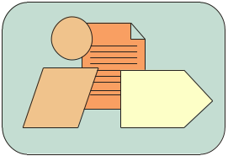
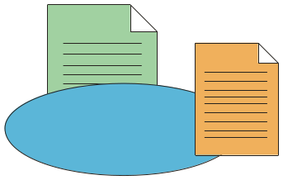
Elementos Básicos
  En RUP se encuentran 4 elementos básicos:
Desempeñan
Actividades
Roles
Se organizan como
Salida
Entrada
Flujos de Trabajo
Artefactos
Notes:
Notas del Instructor:
Mencione que estos 4 elementos permiten describir y definir el proceso de desarrollo de una manera entendible.
Declaración Transitoria:
Antes de explicar cada uno de estos elementos veremos como se relacionan entre sí.

Slide 60


Elementos Básicos: Roles
  Definen cómo los individuos deberían trabajar
Recurso
Rol
Actividad
Rafael
Integrador
Integrar módulos
Maryelin
Autor de Casos de Uso
Detallar casos de uso
Manuel
Diseñador
Análisis casos de uso
Diseño clases
Cristian
Analista de sistema
Desarrollar la visión
Leonardo
Arquitecto
Diseño de la arquitectura
Análisis de la arquitectura
Notes:
Notas del Instructor:
Utilice el gráfico para explicar lo que significan los roles y como pueden ser asignados dentro un proyecto.
Declaración Transitoria:
Algunos roles pueden estar relacionados, dado que sus responsabilidades tiene que ver con un mismo conjunto de tareas. Siendo así los roles se podrían categorizar o agrupar según la similitud en sus responsabilidades

Slide 61
Elementos Básicos: Actividades
  Una unidad de trabajo que se asigna a un rol
  Usualmente involucra una persona y afecta a uno o a un número pequeño de artefactos
  Las actividades están fraccionadas en pasos
Actividades
Pasos:
Detallar los requerimientos del software
Generar los reportes de soporte
Empaquetar los requerimientos para la revisión
Detallar los
requerimientos
Especificador de
requerimientos
Detallar casos de uso
Notes:
Notas del Instructor
Utilice en grafico para integrar conocimiento sobre los dos elementos ya mencionados roles y actividades. Muestre como esto se relacionan y explique como las actividades pueden sub-dividir en pasos.
Declaración Transitoria:
Cada actividad produce por lo general un resultado como objetivo de su ejecución, estudiemos como se denomina en RUP al resultado de una actividad

Slide 62
Elementos Básicos: Artefactos
  Un artefacto es una pieza de información que es producida o utilizada por procesos
  Pueden tomar varias formas y formatos
  Las actividades tienen artefactos como entrada y salida
  Los roles usan artefactos para ejecutar actividades y producen artefactos durante la ejecución de sus actividades
Notes:
Notas del Instructor
Explique que son lo artefactos en RUP use en los puntos de mostrados en la lamina.
Declaración Transitoria:
Las actividades llevadas a cabo durante un proyecto pueden estar relacionan a un área en común.

Slide 63
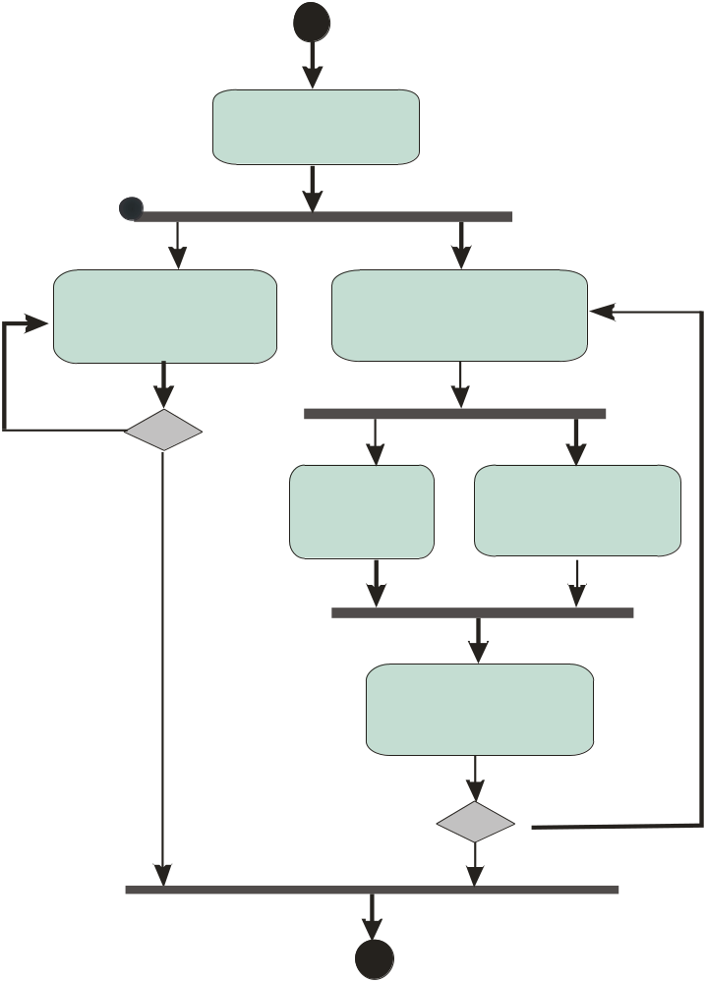
Elementos Básicos: Flujos de Trabajo
  Un flujo de trabajo es una secuencia de actividades que producen un resultado de valor observable
  Utilizan flujos de trabajo y disciplinas para organizar el proceso de software
Definir el objetivo de la evaluación
Verificar el enfoque de la prueba
Validar la estabilidad de lo construido
Probar y evaluar
Alcanzar un objetivo aceptable
Mejorar la calidad de la prueba
Flujo de Trabajo para la prueba del producto
Notes:
Notas del Instructor
Use los puntos de la lamina para explicar el significado de la flujos de trabajo en RUP. Mencione que estos proporcionan un orden en el como serán realizadas las tareas
Declaración Transitoria:
Veamos ejemplo de un flujo de trabajo

Slide 64
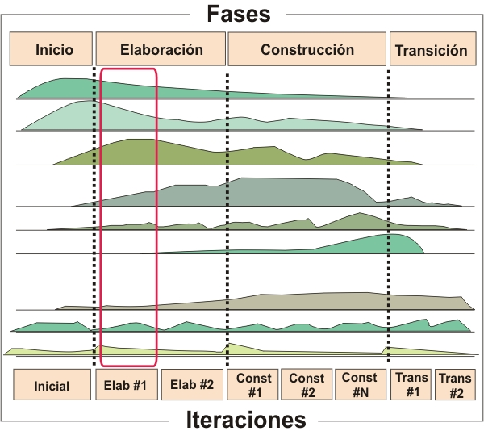
Estructura de RUP
Estructura dinámica
Iteración de la fase de elaboración
Estructura
estática
Disciplinas
Notes:
Notas del Instructor
Use el gráfico para explicar como está estructurado RUP, explique como el proceso de desarrollo es divido es cuatro fases y como dentro de cada una de ellas se itera varias veces dependiendo de ciertos factores. A su vez dentro de cada fase se ejecutan varias actividades con más o menos carga de trabajo dependiendo de la actividad y la fase.
Declaración Transitoria:
El gráfico mostrado intenta expresa la estructura del ciclo de vida de un proyecto en RUP

Slide 65
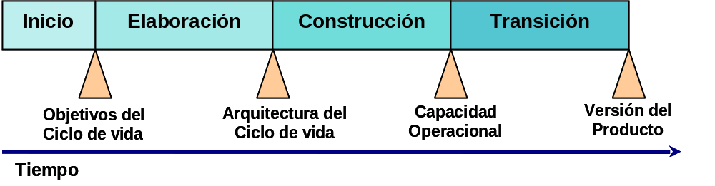
Fases del Ciclo de vida de RUP
  El propósito de las fases de RUP no es clasificar las actividades por tipo: análisis, codificación, etc.
  El propósito de una fase es ejecutar cualquier actividad requerida, lo suficiente para resolver los objetivos de esa fase
Notes:
Notas del Instructor
Utilice los puntos expuestos arriba para explicar el propósito de las fases de RUP. Mencione que el final de cada fase es verificado contra un punto de decisión, que permite establecer si alcanzaron los objetivos propuestos para esa fase.
Declaración Transitoria:
Estudiemos ahora con algo de detalle cada una de las fases.

Slide 66
Fase de Inicio
  La idea de ésta fase es entender el alcance del proyecto y los objetivos, obtener la suficiente información para confirmar que si se debe o no proceder con el proyecto
  Tiene como objetivos principales:
    Entender qué se va construir
    Identificar la funcionalidad clave del sistema
    Identificar por lo menos una arquitectura candidata
    Comprender los costos, cronogramas y riesgos asociados con el proyecto
    Decidir qué proceso seguir y qué herramientas usar
Notes:
Notas del Instructor
Utilice los puntos de arriba para explicar en que se basa la primera fase de ciclo de vida de RUP
Declaración Transitoria:
Aunque los puntos anteriores dejan claro cual es el propósito de la fase inicio, se pueden mencionar objetivos específicos que ayudan a alcanzar este propósito

Slide 67
Fase de Inicio: Hito
  Al final de ésta fase esta el primer y principal hito del proyecto, llamado hito del objetivo del ciclo de vida
  Éste hito evalúa básicamente la viabilidad del proyecto
  En este punto se examinan los objetivos del ciclo de vida del proyecto
  El orden de los objetivos no indica prioridad, tampoco se tratan sin un orden específico.
  Se trabajan todos los objetivos en paralelo
Notes:
Notas del Instructor
Utilice los puntos de la lamina para explicar cuál es el punto de decisión o hito de esta fase y el porque de su existencia. Mencione que cada fase tiene un punto de decisión diferente
Declaración Transitoria:
Veamos ahora cual fase le sigue a la fase de inicio

Slide 68
Fase de Elaboración
La meta de la fase de elaboración es definir y establecer la base de la arquitectura del sistema
Los objetivos de esta fase son:
    Obtener un entendimiento más detallado de los requerimientos
    Diseñar, implementar, validar la arquitectura base
    Mitigar los riesgos significativos, producir un cronograma más exacto y estimar el costo
    Refinar el caso de desarrollo y configurar el ambiente de desarrollo
Notes:
Notas del Instructor
Utilice la lamina para explicar el propósito de la fase de elaboración
Declaración Transitoria:
Veamos los objetivos a lograr en la fase de elaboración

Slide 69
Fase de Elaboración: Hito
  Al final de ésta fase está el hito de arquitectura del ciclo de vida
  Si el proyecto falla en encontrar este hito, debe ser abortado o por lo menos ser seriamente reconsiderado
  En este punto se examinan en detalle:
    El alcance y objetivos del sistema
    La selección de la arquitectura
    La resolución de la mayoría de los riesgos
Notes:
Notas del Instructor
Utilice los puntos de la lamina para explicar el hito de la fase de elaboración
Declaración Transitoria:
Todo lo definido y refinado en las fases de inicio y de elaboración sirve como soporte y base para todo el trabajo a realizar en la fase de elaboración.

Slide 70
Fase de Construcción
  Se enfoca de forma detallada en el diseño, implementación prueba hasta lograr un sistema completo
  Los objetivos de esta fase son:
    Minimizar los costos de desarrollo por medio de la optimización de recursos
    Alcanzar cierto grado de paralelismo entre equipos
    Desarrollar iterativa e incrementalmente un producto completo que este listo para la transición a la comunidad de usuarios
Notes:
Notas del Instructor
Utilice los puntos de la lamina para explicar brevemente la intención de la fase de construcción
Declaración Transitoria:
En esta fase todo lo definido en fases anteriores es implementado

Slide 71
Fase de Construcción: Hito
  Ésta fase termina con el hito de la capacidad operacional inicial
  Usado para determinar cuando el producto esta listo para ser publicado en una prueba beta
  Interrogantes que determina si el hito se alcanzó:
    ¿Es el producto publicado estable, lo suficiente para liberarlo a la comunidad de usuarios?
    ¿Todas las personas involucradas en el proyecto, están listas para la transición a los usuarios?
Notes:
Notas del Instructor
Explique los puntos mostrados en la lamina
Declaración Transitoria:
Terminado el producto se necesita estar seguro de que el producto esta listo para ser liberado. Toda las decisiones asociadas a la liberación de revisan y toman en la fase de transición

Slide 72
Fase de Transición
  Se enfoca en asegurar que el software este listo para los usuarios finales
  Los objetivos de esta fase son:
    Una prueba beta
    Entrenar a los usuarios y a las personas encargadas de mantener el sistema
    Distribución del producto
    Alcanzar un consenso con las personas involucradas en el proyecto, en que la base para la publicación está completa
Notes:
Notas del Instructor
Utilice los puntos de la lamina para explicar la función de la fase de transición. Mencione que éxito de todo producto de software en parte tambien reacae en la receptividad que los usuarios tengan del mismo
Declaración Transitoria:
Veamos que se busca alcanzar en la fase de transición

Slide 73
Fase de Transición: Hito
  El hito de la versión del producto marca el final de la fase de transición
  Con este hito se decide si los objetivos del proyecto fueron alcanzados y sí es necesario comenzar otro ciclo de desarrollo
  Puede involucrar el comienzo de un nuevo ciclo de desarrollo, para resolver algunos problemas encontrados
Notes:
Notas del Instructor
Explique en que se base el hito “la versión del producto”
Declaración Transitoria:
RUP es el producto del estudio de las diferente tendencias en el desarrollo del software y como estas fueron aplicadas en las diferentes organizaciones de desarrollo de forma exitosa

Slide 74
Resumen
Se presentaron las ventajas de RUP
Se explicaron las características de la metodología
Se describieron las elementos básicos de RUP
Se presentaron los principios esenciales del enfoque RUP
Se describieron las diferentes fases de ciclo de vida, objetivos, iteraciones, hitos
Notes:
Notas del Instructor
Mencione cada uno puntos tratados durante esta unidad

